Slide 1
De orde van het heil
Roeping

Slide 2

Opening
Zingen
Psalm 63:1
Bidden
Bijbellezen
Jesaja 55:1-7
Notes:
Bij de Psalm kan een keuze worden gemaakt.

Slide 3

Bijbelstudie
Wie worden er in dit tekstgedeelte geroepen?
Wat moet je doen als je de roep hoort (vers 3)?
Welke belofte staat er in vers 5?
Wat wordt er van jou gevraagd (vers 6 en 7)?

Slide 4
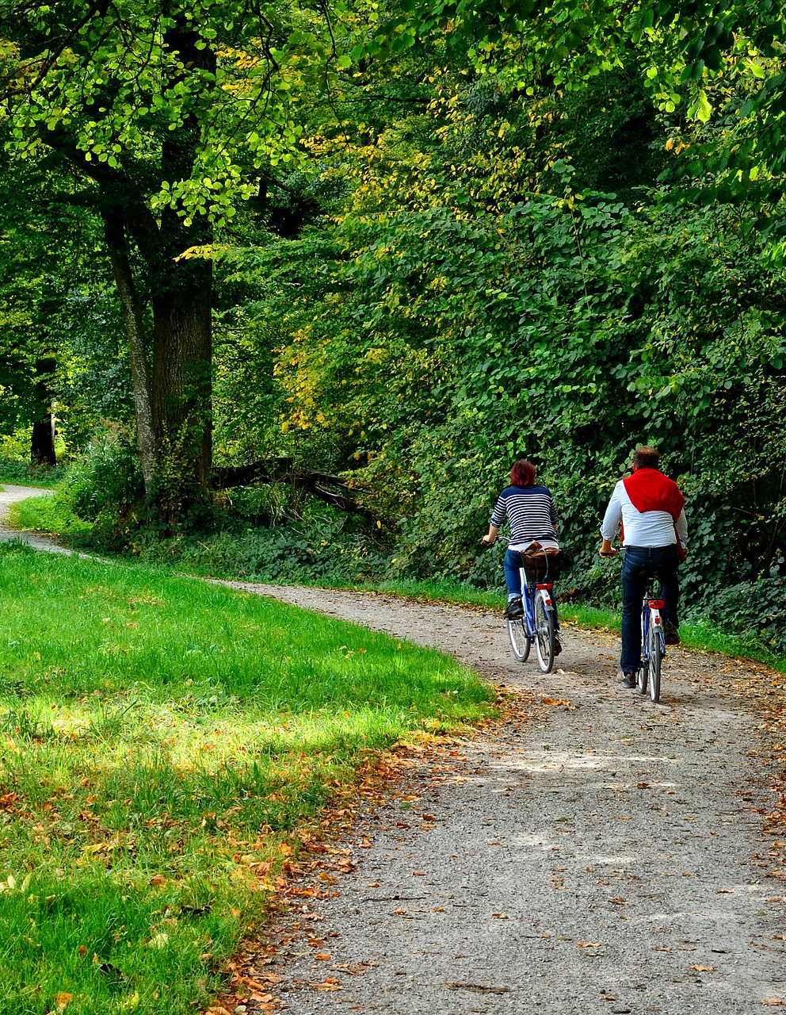
Binnenkomer
Notes:
Laat een catechisant de binnenkomer op pagina 17 voorlezen.

Slide 5
Doelen
Ik weet dat de Heere zondaren roept om tot Hem te komen.
Ik besef dat de Heere door het Woord en door gebeurtenissen in mijn leven mij tot Hem roept.
Ik kan uitleggen waarom het werk van de Heilige Geest nodig is om Gods roepen te gehoorzamen.

Slide 6
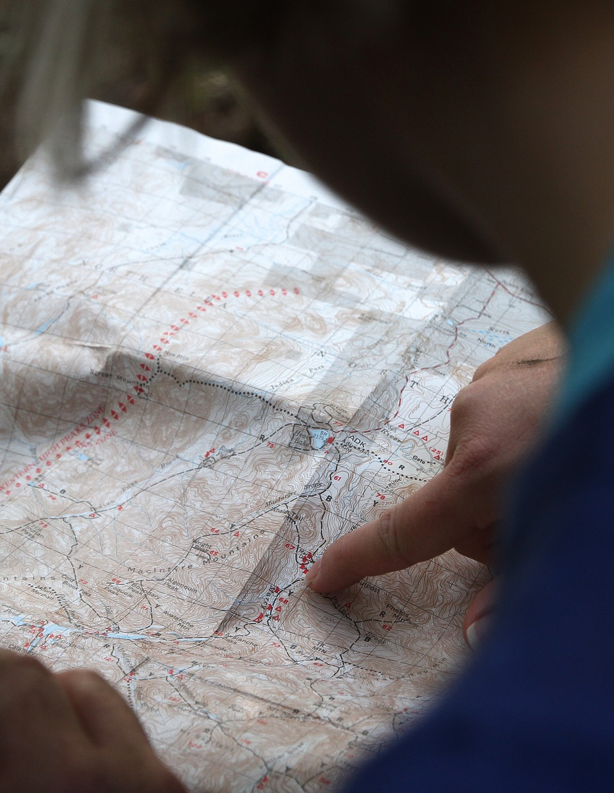
Begrip: Je wordt geroepen
Waarom roept de Heere ons?
Begrip: Je wordt geroepen
Notes:
We zijn bij de Heere vandaan gegaan en daarom is er een oneindige afstand tussen de Heere en ons. Hij roept ons om tot Hem te komen.

Slide 7
Begrip: Hoe word je geroepen?
Begrip: Hoe word je geroepen?
Op welke twee manieren roept de Heere ons?
Notes:
De Heere roept ons door Zijn Woord, maar de Heere roept ons ook door onze opvoeding en doop.

Slide 8

Begrip: Uitwendige roeping
Begrip: Uitwendige roeping
Hoe spreekt God tot ons?
Hoe moeten we luisteren naar een preek?
Notes:
God spreekt tot ons door de prediking van Zijn Woord.
Als Gods Woord.

Slide 9

Begrip: Inwendige roeping
Hoe komt het dat Gods Woord niet vanzelfsprekend in ons hart komt?
Wat is de inwendige roeping?
Begrip: Inwendige roeping
Notes:
Omdat we zijn zoals rotsen als er regen op valt, ze blijven hard, zo is het ook met ons hart.
De Heilige Geest laat het Woord van God kracht doen in jouw hart.

Slide 10
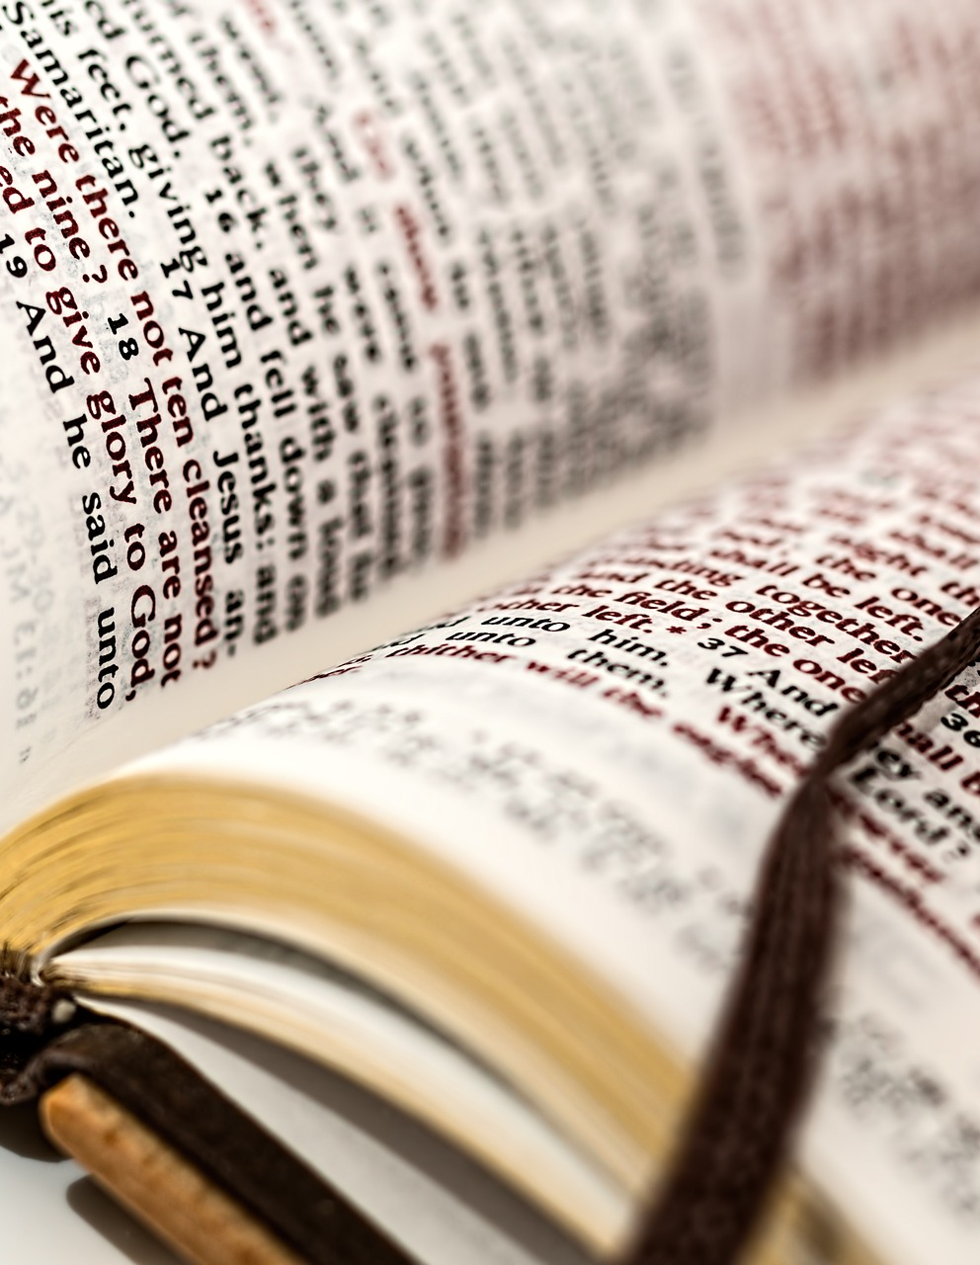
Begrip: Verantwoordelijkheid
Verlossing
Hoe wil de Heere werken?
Begrip: Verantwoordelijkheid
Ellende
Dankbaarheid
Notes:
De Heilige Geest wil in ons werken als je in je Bijbel leest, naar de kerk gaat en bidt.

Slide 11
Verwerkingsvragen
Bespreek de verwerkingsvragen op bladzijde 26.

Slide 12
Samenvatting
God roept al sinds de zondeval mensen tot Hem.
God roept uitwending: door de preek op zondag en het lezen in je Bijbel.
God roept inwendig: door de kracht van Zijn Heilige Geest geven we gehoor aan Gods roeping.

Slide 13

Huiswerk volgende keer

Slide 14
Alternatieve verwerkingsopdracht (1)
Post-its
Hoe word je in kerk geroepen?
Hoe word je door omstandigheden geroepen?
Notes:
Post-its
Geef iedere catechisant twee post-its. Laat hen op de ene schrijven hoe ze in de kerk geroepen worden en laat hen op de andere schrijven hoe ze door omstandigheden in hun leven worden geroepen.

Slide 15
Alternatieve verwerkingsopdracht (2)
Gedicht
Maak een gedicht over de roeping van God tot mensen.
Notes:
2. Gedicht
Maak een gedicht over de roeping van God tot mensen.

Slide 16

Stelling
In iedere preek moet Gods roeping klinken!
Stelling

Slide 17

Bespreekopdracht
Bespreek in groepjes van vier waarom je kunt zeggen dat God er alles aan doet om je zalig te maken.
Schrijf het op pagina 28.
Bespreekopdracht

Slide 18
Woordweb

Slide 19
Verhaal

